Slide 1
新课导入
把我们学过的两个或三个独体字合在一起，就有可能组成一个新字。我们要学的汉字中有许多都是这样组成的。现在，就让我们一起去认识几个这样的字吧！

Slide 2
日月明
9
一年级上册

Slide 3
我会认
mínɡ
明
日

Slide 4
lì
力

Slide 5
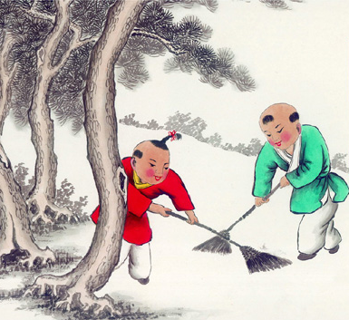
chén
尘

Slide 6
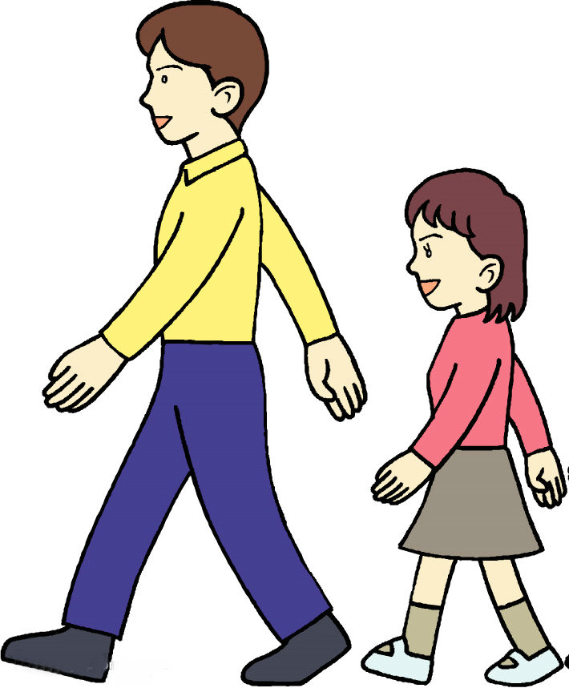
cónɡ
从

Slide 7
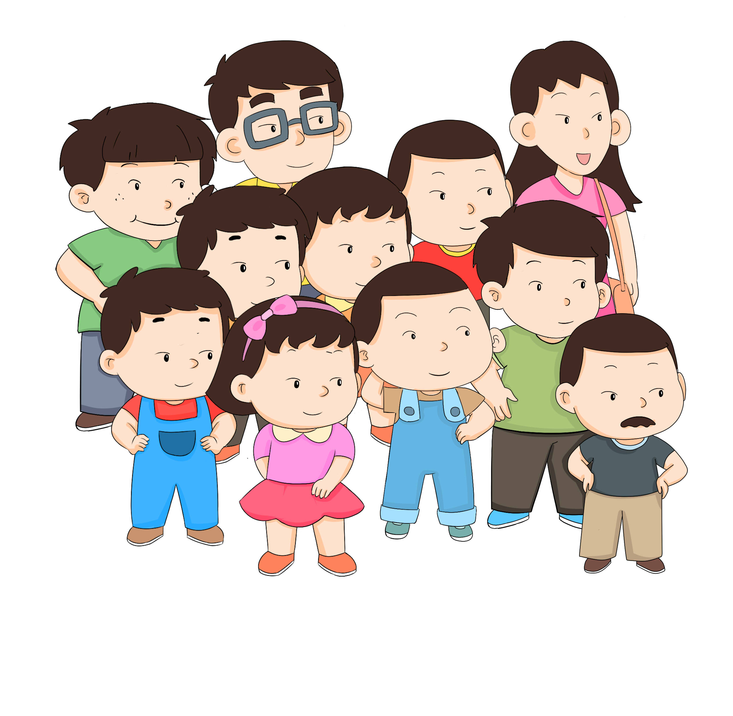
zhònɡ
众

Slide 8
shuānɡ
双

Slide 9
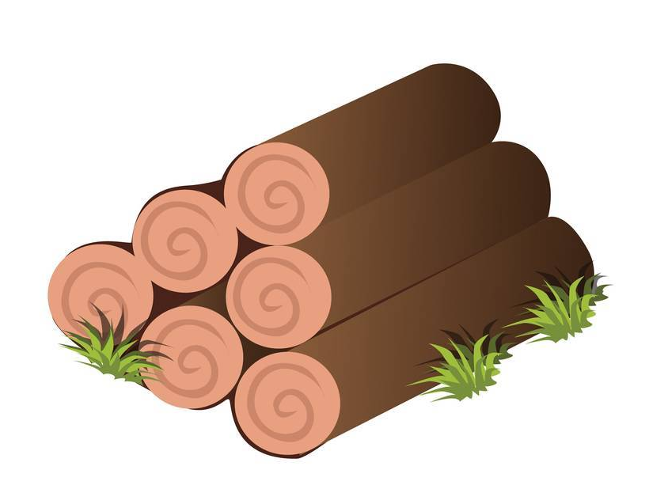
mù
木

Slide 10
lín
林

Slide 11
sēn
森

Slide 12
tiáo
条

Slide 13
xīn
心

Slide 14
春天到
条
尘
从
众
森
双
明

Slide 15
读一读
mínɡ
lì
chén tǔ
zhònɡ
明月
力气
尘土
众多
lín
lín
xīn
xīn
树林
森林
关心
开心

Slide 16
我会写
mù
部首：
木
笔顺：
组词：
树木 木头 木耳

Slide 17
lín
部首：
木
笔顺：
组词：
树林 森林 竹林

Slide 18
tǔ
部首：
土
笔顺：
组词：
土地 泥土 土块

Slide 19
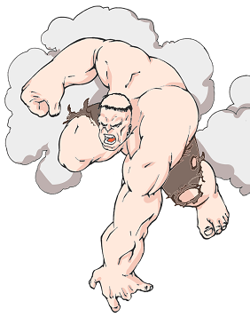
lì
部首：
力
笔顺：
组词：
力气 力量 努力

Slide 20
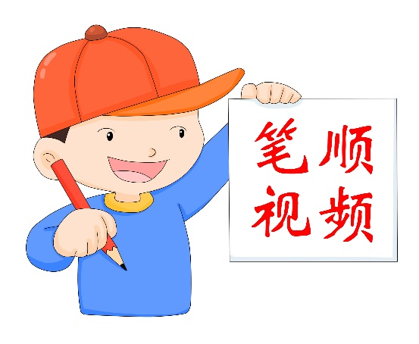
xīn
部首：
心
笔顺：
组词：
爱心 中心 热心

Slide 21
词语对对碰
近义词
反义词
明——亮
独——单
明——暗
独——众

Slide 22
妙解课文
同学们，请大家认真听课文朗读，并圈出本课中由简单汉字组成的生字，思考：
1.这些生字是由哪些简单汉字组成的？
2.这些生字是如何组成的？

Slide 23
rì yuè mínɡ
日 月 明
“日”和“月”都是明亮的，合在一起表示明亮的意思。

Slide 24
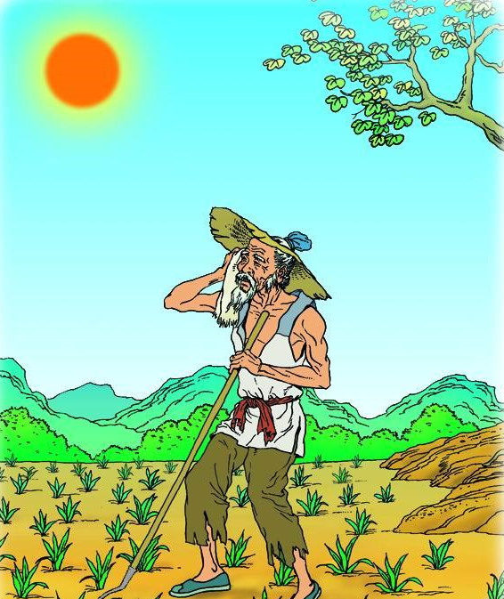
tián lì nán
田 力 男
这个人在干
什么？
古时候，男子力量大，常在田间劳动。

Slide 25
xiǎo dà jiān
小 大 尖
上面细小，下面粗大，这种形状就是“尖”。

Slide 26
xiǎo tǔ chén
小 土 尘
这是一些细小的泥土哦！
“尘”是指微小的土颗粒，所以“尘”就是“小”加“土”。

Slide 27
课文前四句有什么特点？
日月明，田力男。小大尖，小土尘。
前四句采用了三字一顿的形式。每句的前两个字都是独体字，第三个字是把前两个字合在一起组成的新字。新字的意思是两个独体字合在一起所表达的意思。这样的新字就叫做“会意字”。

Slide 28
你能猜出下面这些字的意思吗？
泪 休
歪
氵 目
人 木
不 正

Slide 29
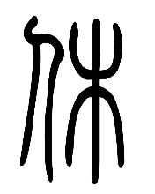
泪
“目”是眼睛，眼睛里面
流出的水就是“泪”。
氵 目
休
在“木”的左边加上单人旁，表示人靠在树边歇息，就是“休”。
人 木

Slide 30
歪
“不”“正”二字合为一体，表示的意思就是“歪”。
不 正
歪 着 头

Slide 31
èr rén cónɡ
sān rén zhònɡ
二 人 从
三 人 众
一个人在前面走，另一个人在后面跟，“从”可以理解为跟从。
许多人在一起，就是“众”的意思，表示许多。

Slide 32
shuānɡ mù lín
sān mù sēn
双 木 林
三 木 森
独木不成林，“林”“森”的意思是树多。

Slide 33
yì rén bù chénɡ zhònɡ dú mù bù chénɡ lín
一人不成众 ， 独木不成林 。
zhònɡ rén yì tiáo xīn huánɡ tǔ biàn chénɡ jīn
众人一条心 ， 黄土变黄金 。
这两句话是谚语，进一步解释了“众”“林”等字的含义。它教育我们：个人力量有限，难有作为；若想成事，须得学会与他人团结合作。

Slide 34
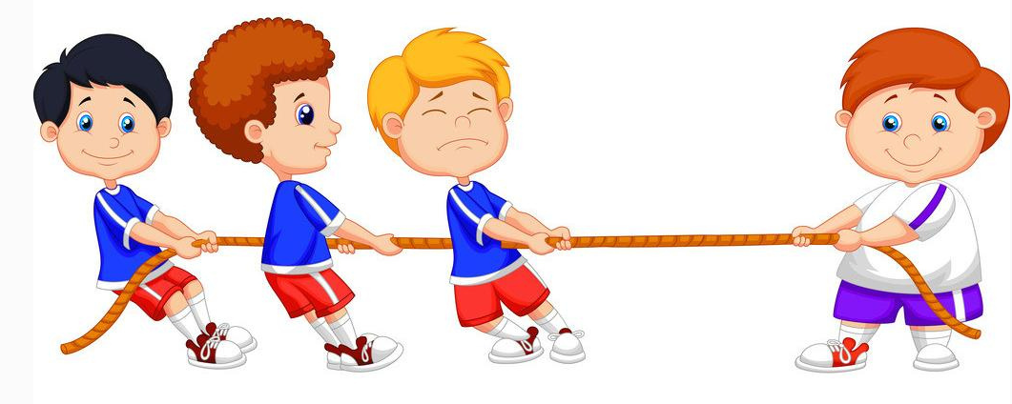
人 多 力 量 大

Slide 35
划
船
比
赛

Slide 36
主旨归纳
本文是一篇根据（会意字）构字规律编排的识字课文。通过朗朗上口的短句，揭示了会意字的构字特点，让我们感受到中国古人造字的智慧以及汉字构字的有趣，激发了我们的识字热情。

Slide 37
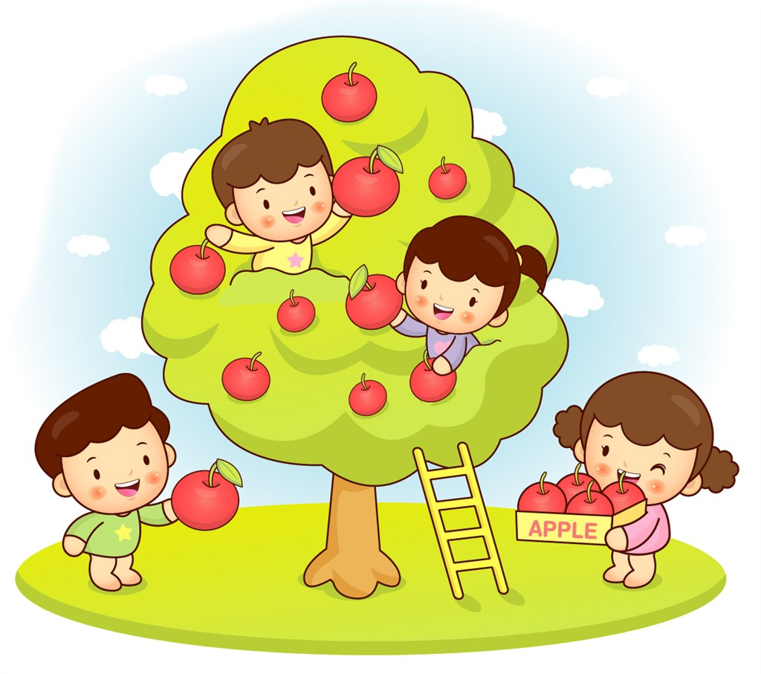
知识拓展
有趣的会意字
cǎi
采
手在树上，采摘东西。

Slide 38
miáo
苗
田间长草，植物幼苗。

Slide 39
fèi
吠
一只小狗（犬）叫。

Slide 40
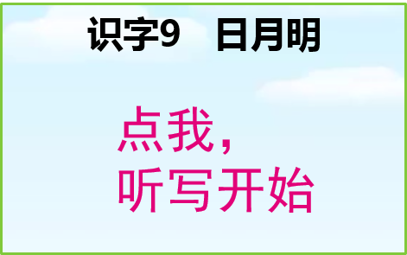
课后作业
听写词语。
在田字格中练习书写本课生字。
熟读课文，读给爸爸妈妈听，并将你从文中明白的道理讲给他们听。

